Slide 1
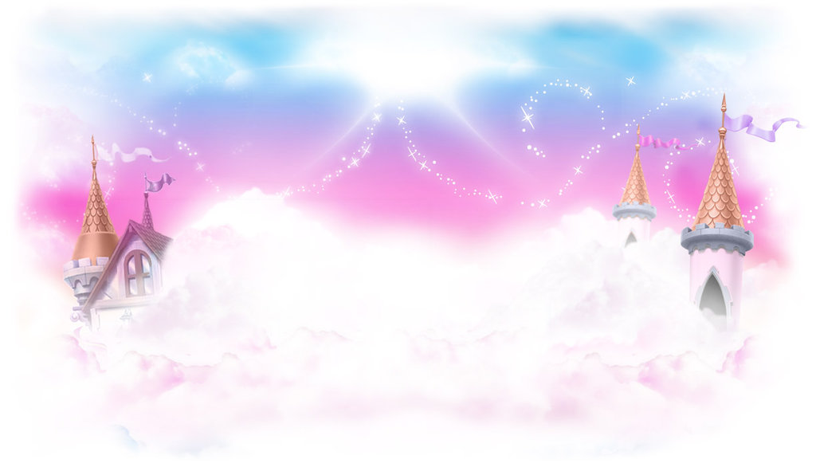
My Magic World
Von Marina Weber und Elena Gödl

Slide 2
Inhalt
10 zauberhafte Blöcke
Tödlicher Zauberstab
Magischer Apfel
Magische Pferde mit Horn aka Einhörner
Magische Pferde mit Flügel aka Pegasen

Slide 3
Danke für Eure Aufmerksamkeit

